Slide 1
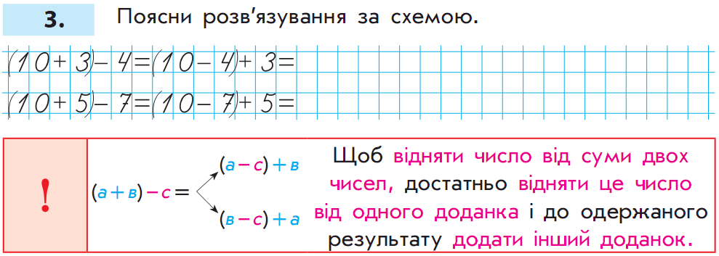
Правило віднімання числа від суми
(10 + 3) - 2
= (3 - 2) + 10 = 1 + 10 = 11
6
+ 3
= 9

Slide 2
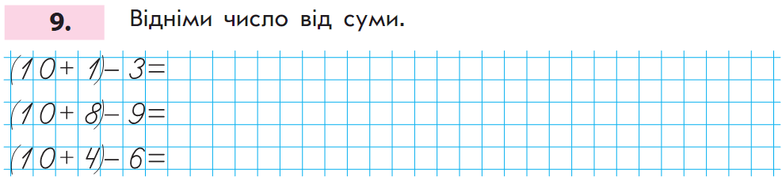
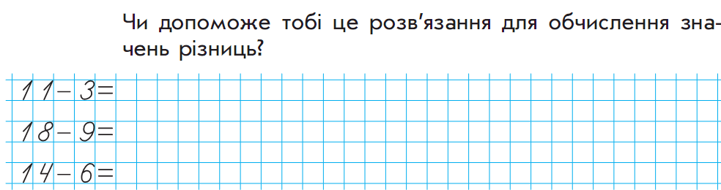
Віднімання на основі правила віднімання числа від суми. Створення і розв'язування проблемної ситуації
(1 0 - 3)
+ 1
= 7 + 1 = 8
( 10 + 1)
- 3 =

Slide 3
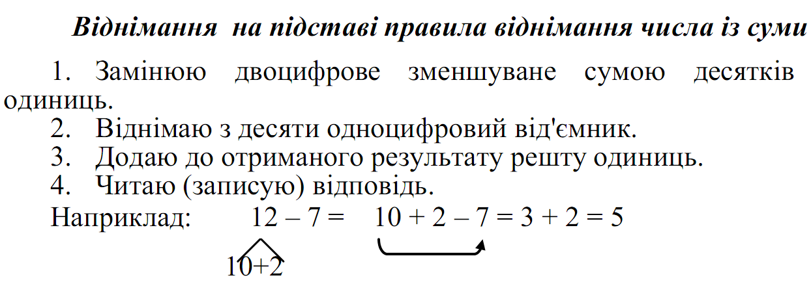
Віднімання на основі правила віднімання числа від суми

Slide 4
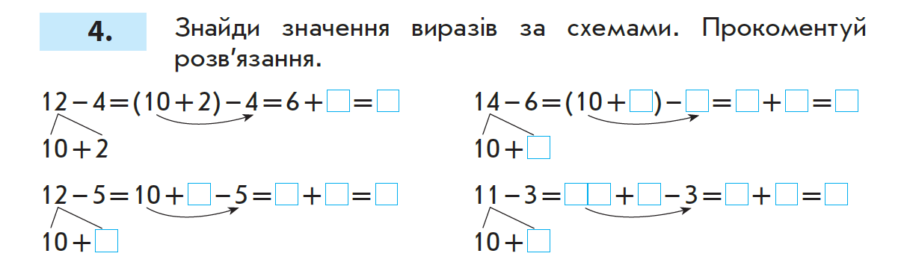
Віднімання на основі правила віднімання числа від суми. Первинне закріплення
4 6 4 4 8
4
1 0 1 7 1 8
1

Slide 5
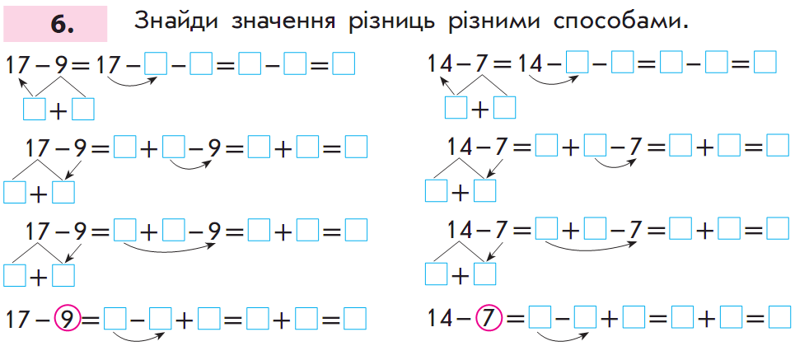
Віднімання різними способами
7 2
10 2 8
7 2
8
8 9
8 9
10 7
1 7 8
10 7
17 10 1
7 1 8

Slide 6
Перевірка додавання і віднімання
Мета – формувати уміння перевіряти правильність виконання арифметичних дій додавання і віднімання
На основі застосування взаємозв'язку арифметичних дій додавання та віднімання вивести правила перевірки правильності виконання дії додавання; дії віднімання
Вчити постійно звертатися до самоперевірки правильності обчислень

Slide 7
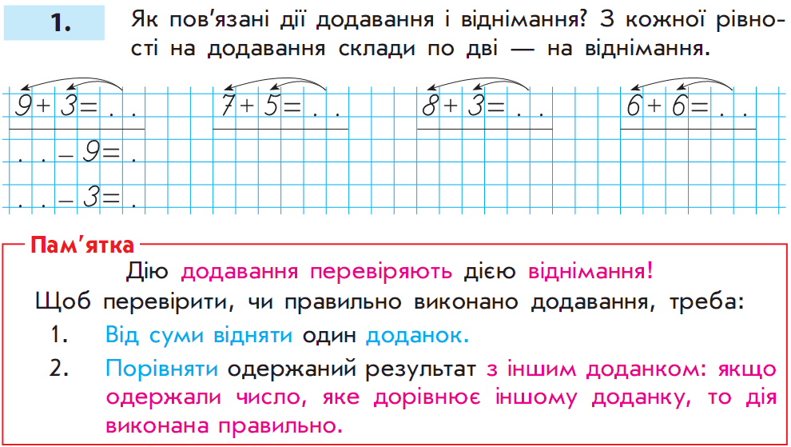
Перевірка додавання
1 2
1 2
3
1 2
9

Slide 8
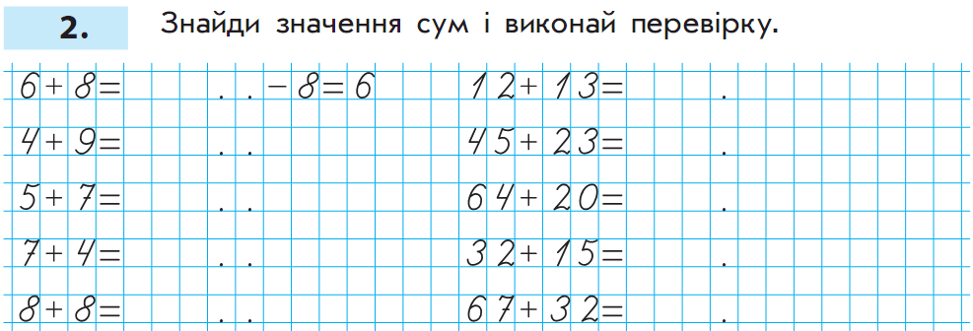
Перевірка додавання
1 4
1 4
2 5
2 5 - 1 3 = 1 2

Slide 9
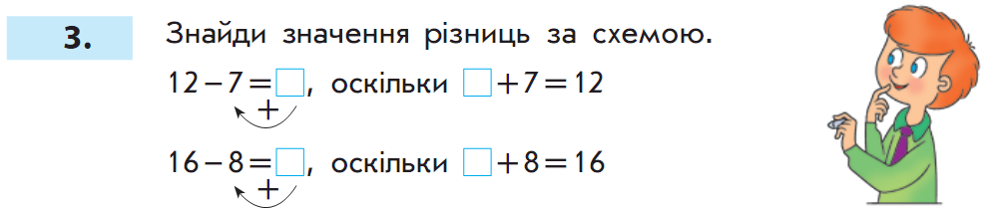
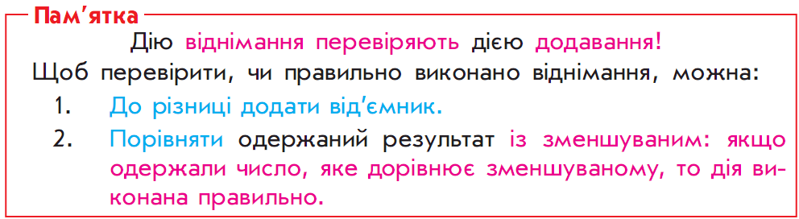
Перевірка віднімання
5
5
8
8

Slide 10
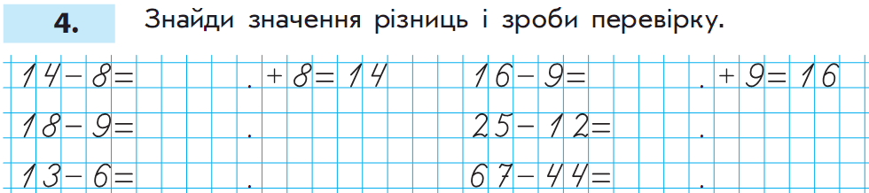
Перевірка віднімання
6
6
7
7

